Slide 1

Gramin（ぐらみん）へようこそ！
「端に触れたとき」を
命令しよう！

Slide 2
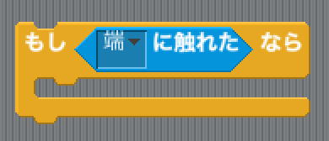
「端に触れたとき」を命令しよう（１）
まずはこのブロックを作ってみよう！
「端（はし）に触（ふ）れたときにしたいこと」はこのブロックの間にはさもう！

Slide 3
「端に触れたとき」を命令しよう（２）
ただし「端に触れた」の場合「上の端」も「下の端」も「右の端」も「左の端」も「端」になってしまう。
これでうまくいかない時には「座標（ざひょう）」を使おう！

Slide 4
座標（ざひょう）ってなに？

Slide 5
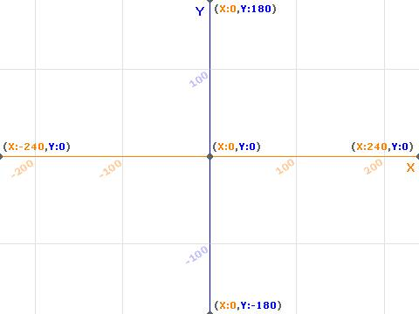
座標（ざひょう）ってなに？（1）
場所を表す言葉

Slide 6
座標（ざひょう）ってなに？（2）
横のことを「X（エックス）」という
X

Slide 7
座標（ざひょう）ってなに？（3）
縦のことを「Y（ワイ）」という
Y

Slide 8
ステージの座標を知ろう！

Slide 9
ステージの座標を知ろう（1）
ステージの中央は
X座標が０、Y座標が０

Slide 10
ステージの座標を知ろう（2）
ステージの右はしは
X座標が240、Y座標が０

Slide 11
ステージの座標を知ろう（3）
ステージの左はしは
X座標が -240、Y座標が０

Slide 12
ステージの座標を知ろう（4）
ステージの上はしは
X座標が０、Y座標が 180

Slide 13
ステージの座標を知ろう（5）
ステージの下はしは
X座標が０、Y座標が -180

Slide 14
座標を使って端を命令しよう！

Slide 15
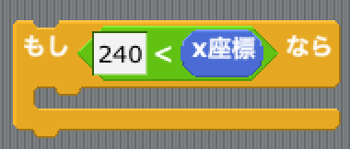
座標を使って命令しよう（１）
「右端」は「X座標が 240 の場所」なのでこのようなブロックで命令できるよ

Slide 16
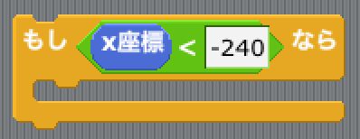
座標を使って命令しよう（２）
「左端」は「X座標が -240 の場所」なのでこのようなブロックで命令できるよ

Slide 17
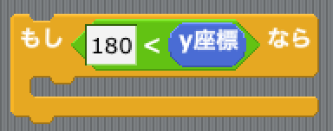
座標を使って命令しよう（３）
「上端」は「Y座標が 180 の場所」なのでこのようなブロックで命令できるよ

Slide 18
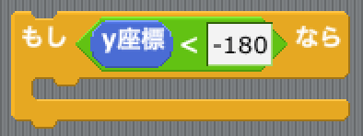
座標を使って命令しよう（４）
「下端」は「Y座標が -180 の場所」なのでこのようなブロックで命令できるよ

